Slide 2
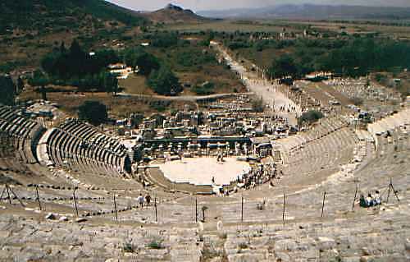
Carta a los Efesios
JESÚS: LA PLENITUD DE DIOS

Slide 3
Esquema Simple de la carta
E
F
E
S
I
O
S
RIQUEZAS EN CRISTO (1:3-3:21)
Toda bendición espiritual se encuentra en Cristo (1:3-14)
-- Oración 1: para iluminación (1:15-23)
Nuestra transformación por medio de Cristo (2:1-22)
-- Oración 2: para ejercer el poder de Cristo (3:1-21)
RESPONSABILIDADES EN CRISTO (4:1-6:20)
A. Andar en lunidad (4:1-16)
B. Andar en pureza (4:17-5:21)
C. Andar en armonía (5:22-6:9)
D. Andar en poder (6:10-20)

Slide 4
Somos soldados en una fuerte batalla.
estamos atribulados en todo, mas no angustiados; en apuros, mas no desesperados; perseguidos, mas no desamparados; derribados, pero no destruidos - (2 Cor 4:8-9)
¿Cómo es posible?
¿Cómo es, que como cristianos podremos soportar presiones increíbles y no ser derrotados? ¿Cómo podemos enfrentarnos a todo lo que el mundo nos depara y todavía esperar salir victoriosos?
La respuesta no está en nosotros mismos, sino en una defensa invencible y divina: La armadura de Dios.

Slide 5
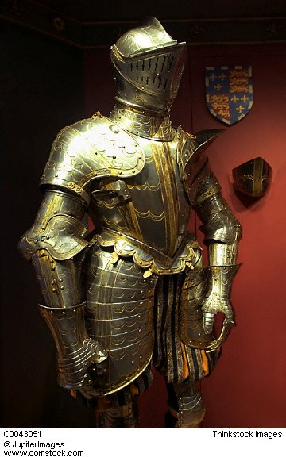
Efesios 6:10-12
fortalézcanse en el Señor y en el poder de su fuerza. Revístanse con toda la armadura de Dios para que puedan estar firmes contra las asechanzas del diablo. Porque nuestra lucha no es contra sangre y carne, sino contra principados, contra potestades, contra los poderes de este mundo de tinieblas, contra las fuerzas espirituales de maldad
en las regiones celestes.

Slide 6
armadura de Dios
Revístanse con toda la armadura de Dios para que puedan estar
firmes contra
las artimañas
del diablo
Endusasthe de la palabra griega eduo, que da la sensación de "hundirse en una prenda" o se convierte en parte de ti.
…toda la armadura de Dios
Panoplian: Los griegos usaban esta palabra para describir la armadura de las tropas. Los que llevaron la parte mas difícil de la fuerza o los que derribaban los cimientos de las murallas, necesitaban una armadura completa que consistiera en un escudo, un casco, una espada y botas de bronce.

Slide 7
…para que puedas tomar posición contra las maquinaciones
del diablo...
¿Tiene el diablo más de una forma de atraparnos?
¿Cuáles otras tácticas vemos que describen al diablo y sus obreros mientras trabajan contra a nosotros?
Ef. 4:14 … la astucia de los hombres, por las
artimañas engañosas del error.
1 Ped 5:8 …el diablo, anda al acecho como león
rugiente, buscando a quien devorar
2 Tim. 2:26 …escapen del lazo del diablo, habiendo
estado cautivos de él para hacer su voluntad
Mat. 4 – Jesús fue atacado desde 3 ángulos
diferentes
2 Tes 2:9 …la obra de Satanás se manifiesta en falsos
milagros, señales y prodigios, y en toda clase
de maldad que engaña a la gente

Slide 8
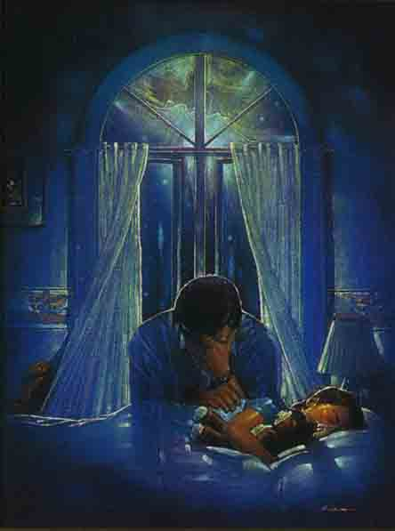
Efesios 6:12
nuestra lucha no es contra sangre y carne, sino contra principados, contra potestades, contra los poderes de este mundo de tinieblas, contra las fuerzas espirituales de maldad en las regiones celestes.

Slide 9
¿Es cierto que la iglesia de Éfeso no tuvo luchas físicas y persecución por parte de personas y cosas del este mundo físico?
NO
Entonces, ¿a qué se refiere aquí?
2 Cor 4:3-4 Y si todavía nuestro evangelio está velado, para los que se pierden está velado, en los cuales el dios de este mundo ha cegado el entendimiento de los incrédulos, para que no vean el resplandor del evangelio de la gloria de Cristo, que es la imagen de Dios[.
Ef. 2:1-3 en los cuales anduvieron en otro tiempo según la corriente de este mundo, conforme al príncipe de la potestad del aire, el espíritu que ahora opera en los hijos de desobediencia
Efesios 6:12
nuestra lucha no es contra sangre y carne, sino contra principados, contra potestades, contra los poderes de este mundo de tinieblas, contra las fuerzas espirituales de maldad en las regiones celestes.
Los gobernantes y autoridades de este mundo tenebroso son Satanás y los "hijos de la desobediencia". Es evidente que debemos estar preparados como un soldado se prepara para la guerra. No nos ponemos esta armadura para dejar que se oxide, sino para usarla todos los días.

Slide 10
Esta guerra se libra, no contra un hombre a la vez, sino contra todos los hombres. Entonces, ¿cuáles son algunas de las cosas con las que debemos luchar cada día a nivel espiritual?
nuestros propios pecados el mal dentro de los demás. Su orgullo y espíritu de venganza. malas leyes, costumbres, empleos, movimientos Error y falsa doctrina Estos, y más, representan la batalla a gran escala contra la que debemos luchar…pero no estamos solos y debemos luchar juntos Echemos un vistazo a nuestra armadura.

Slide 11
El yelmo de la salvación
Ciñe tus lomos con la verdad
Vestíos de la coraza de justicia
Calzados tus pies con la preparación del Evangelio de la paz
Toma el escudo de la fe con el que apagarás todas las flechas encendidas del maligno

Slide 12
E
F
E
S
I
O
S
RESPONSABILIDADES EN CRISTO (4:1-6:20)
A. Andar en poder (6:10-20)
6:10-13 - Por lo demás, hermanos míos, fortaleceos en el Señor, y en el poder de su fuerza. Vestíos de toda la armadura de Dios, para que podáis estar firmes contra las asechanzas del diablo … para que podáis resistir en el día malo, y habiendo acabado todo, estar firmes.

Slide 13
E
F
E
S
I
O
S
RESPONSABILIDADES EN CRISTO (4:1-6:20)
A. Andar en poder (6:10-20)
6:10-13 - Por lo demás, hermanos míos, fortaleceos en el Señor, y en el poder de su fuerza. Vestíos de toda la armadura de Dios, para que podáis estar firmes contra las asechanzas del diablo. Porque no tenemos lucha contra sangre y carne, sino contra principados, contra potestades, contra los gobernadores de las tinieblas de este siglo, contra huestes espirituales de maldad en las regiones celestes. Por tanto, tomad toda la armadura de Dios, para que podáis resistir en el día malo, y habiendo acabado todo, estar firmes.

Slide 14
Otros textos que hablan de la armadura de Dios
Isa. 59:15-18 - lo vio Jehová, y desagradó a sus ojos, porque pereció el derecho. Y vio que no había hombre, y se maravilló que no hubiera quien se interpusiese; y lo salvó su brazo, y le afirmó su misma justicia. Pues de justicia se vistió como de una coraza, con yelmo de salvación en su cabeza; tomó ropas de venganza por vestidura, y se cubrió de celo como de manto, como para vindicación, como para retribuir con ira a sus enemigos, y dar el pago a sus adversarios;

Slide 15
Otros textos que hablan de la armadura de Dios
2 Cor. 10:3-6 - Pues aunque andamos en la carne, no militamos según la carne; porque las armas de nuestra milicia no son carnales, sino poderosas en Dios para la destrucción de fortalezas, derribando argumentos y toda altivez que se levanta contra el conocimiento de Dios, y llevando cautivo todo pensamiento a la obediencia a Cristo, y estando prontos para castigar toda desobediencia, cuando vuestra obediencia sea perfecta.

Slide 16
Otros textos que hablan de la armadura de Dios
Rom. 13:11-14 - Y esto, conociendo el tiempo, que es ya hora de levantarnos del sueño; porque ahora está más cerca de nosotros nuestra salvación que cuando creímos. La noche está avanzada, y se acerca el día. Desechemos, pues, las obras de las tinieblas, y vistámonos las armas de la luz. Andemos como de día, honestamente; no en glotonerías y borracheras, no en lujurias y lascivias, no en contiendas y envidia, sino vestíos del Señor Jesucristo, y no proveáis para los deseos de la carne.

Slide 17
La armadura de Dios es una metáfora para la acción que debemos tomar en nuestra vida espiritual. Estamos luchando una guerra, y actualmente los riesgos son mayores en toda la historia de la humanidad.
¿Nuestro enemigo? No es carne y sangre, ningún enemigo humano — luchamos contra Satanás y su ejército de demonios que tienen un solo propósito: destruir a los hijos de Dios.
Preocupaciones diarias fácilmente pueden llevarnos a olvidar la gravedad de esta batalla. Pero nuestras vidas espirituales están en juego. Si perdemos esta guerra, lo perdemos todo. ¿Qué podemos hacer frente a tales probabilidades abrumadoras? ¿Hay esperanza?
En Ef 6:13 Pablo nos llama a luchar. Por medio de vestirnos con la armadura de Dios, podemos estar seguros de resistir los ataques del enemigo.

Slide 18
Luchamos contra esta guerra a gran escala. ¿Cuáles son algunas cosas contra las cuales debemos luchar cada día en un nivel espiritual?
nuestras propias debilidades y pecados
el mal dentro de otros. Su orgullo y
espíritu de venganza.
malas leyes, costumbres, empleos, movimientos
- el error y la falsa doctrina
Éstos y los otros representan la batalla en gran escala contra la cual debemos luchar, pero no estamos solos y debemos luchar juntos.

Slide 19
E
F
E
S
I
O
S
RESPONSABILIDADES EN CRISTO (4:1-6:20)
A. Andar en poder (6:10-20)
6:14-18 - Estad, pues, firmes, ceñidos vuestros lomos con la verdad, y vestidos con la coraza de justicia, y calzados los pies con el apresto del evangelio de la paz. Sobre todo, tomad el escudo de la fe, con que podáis apagar todos los dardos de fuego del maligno. Y tomad el yelmo de la salvación, y la espada del Espíritu, que es la palabra de Dios; orando en todo tiempo con toda oración y súplica en el Espíritu, y velando en ello con toda perseverancia y súplica por todos los santos;

Slide 20
E
F
E
S
I
O
S
RESPONSABILIDADES EN CRISTO (4:1-6:20)
A. Andar en poder (6:10-20)
El cinturón de la verdad: ligada todas sus armas y armaduras. Para el creyente, la verdad une nuestra armadura espiritual.
la coraza de justicia: protege el corazón del soldado y otros órganos importantes
calzados los pies con el apresto del evangelio de la paz: el evangelio nos da pie seguro para evitar tropezar o caer durante la batalla
Escudo de la fe: el escudo es un arma defensiva que le protege de los ataques del enemigo
Yelmo de la salvación: el yelmo protege la cabeza contra un golpe demoledor. No podemos sobrevivir contra Satán sin primero tener la salvación

Slide 21
E
F
E
S
I
O
S
RESPONSABILIDADES EN CRISTO (4:1-6:20)
A. Andar en poder (6:10-20)
La espada del Espíritu: un arma ofensiva que un soldado utiliza para atravesar a su enemigo.
Con toda oración: la comunicación constante con nuestro Señor y Capitán de nuestra fe

Slide 22
la espada del Espíritu, que es la palabra de Dios…
Después del animarlos Pablo dice, “salgo para luchar ahora, oren por mí …”
Ef. 6:18-20 - orando en todo tiempo con toda oración y súplica en el Espíritu, y velando en ello con toda perseverancia y súplica por todos los santos; y por mí, a fin de que al abrir mi boca me sea dada palabra para dar a conocer con denuedo el misterio del evangelio, por el cual soy embajador en cadenas; que con denuedo hable de él, como debo hablar.

Slide 23
Carta a los Efesios
JESÚS: LA PLENITUD DE DIOS

